Slide 2
Aftrap

Slide 3
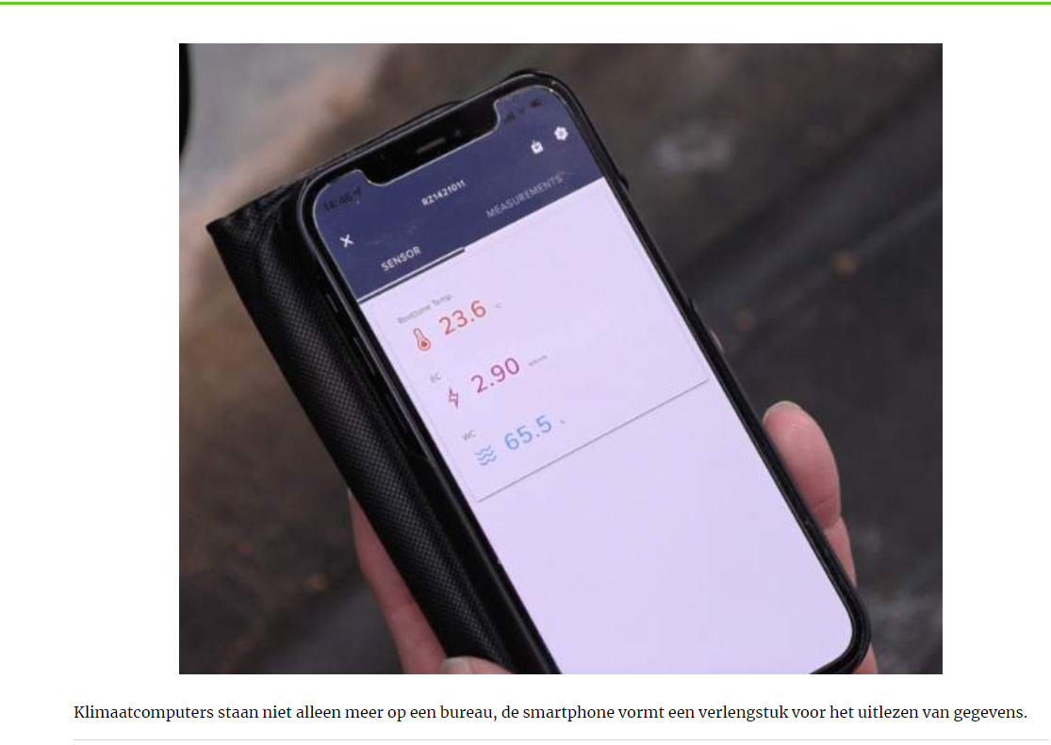
Klimaatcomputers
Klimaatcomputers spelen een cruciale rol in de moderne glastuinbouw.
Ze zijn essentieel voor het beheersen en optimaliseren van de groeiomstandigheden in kassen,
Dit resulteert in een efficiënter gebruik van hulpbronnen en een verbeterde opbrengst.

Slide 4
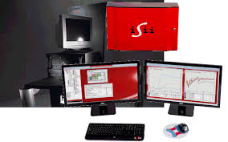
Klimaatcomputers
Deze computers zijn in feite geautomatiseerde systemen die verschillende aspecten van het klimaat in de kas regelen en monitoren, zoals temperatuur, luchtvochtigheid, lichtniveaus, CO2-niveaus en ventilatie.
Door sensoren te gebruiken die deze parameters meten, kunnen klimaatcomputers nauwkeurige gegevens verzamelen over de omgeving in de kas.

Slide 5
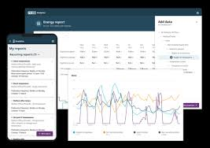
Klimaatcomputers
Op basis van deze gegevens kunnen klimaatcomputers vervolgens automatisch verschillende apparaten aansturen, zoals verwarmings- en koelsystemen, ventilatoren, schermsystemen en irrigatiesystemen.
Bijvoorbeeld, als de temperatuur in de kas te hoog wordt, gaan de ramen open om overtollige warmte af te voeren.
Of als de luchtvochtigheid te laag is, kan het irrigatiesysteem worden geactiveerd om water te sproeien en de luchtvochtigheid te verhogen.

Slide 6
Klimaatcomputers
Door het klimaat in de kas nauwkeurig te regelen, kunnen klimaatcomputers optimale groeiomstandigheden creëren voor verschillende gewassen, waardoor de opbrengst wordt gemaximaliseerd en de kwaliteit van de producten wordt verbeterd.
Bovendien helpen ze bij het verminderen van energieverbruiken.

Slide 7
Data verzamelen
We kunnen de data die verzameld wordt in 3 scheiden:
Buiten klimaat
Binnen klimaat
Plantsensoren

Slide 8
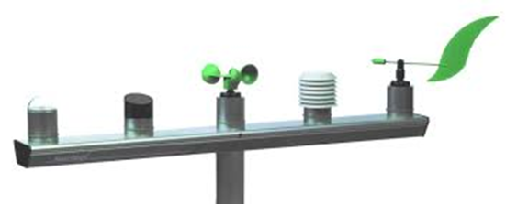
Buitenklimaat
Een klimaatcomputer in de glastuinbouw verzamelt meteorologische gegevens die relevant zijn voor het beheer van het klimaat in de kas en de groei van gewassen.
Enkele van de meteorologische gegevens die een klimaatcomputer kan verzamelen, zijn onder meer:

Slide 9
Buitenklimaat
Temperatuur: Dit helpt bij het regelen van verwarming en koeling om de juiste temperatuur te handhaven voor de gewassen.
Luchtvochtigheid: De hoeveelheid waterdamp in de lucht. Dit is belangrijk voor het beheer van de luchtvochtigheid binnen de kas, wat essentieel is voor de gezonde groei van planten.
Lichtintensiteit: De hoeveelheid licht die de kas bereikt. Dit is belangrijk omdat licht een cruciale rol speelt in fotosynthese en de groei van planten.
Neerslag: Moeten de ramen open blijven staan als het regent?
Windrichting en windsnelheid: De richting en snelheid van de wind buiten de kas. Dit kan van invloed zijn op de luchtcirculatie in de kas en kan helpen bij het beheer van ventilatiesystemen.
Vorst: Wat doe je als het buiten vriest?

Slide 10
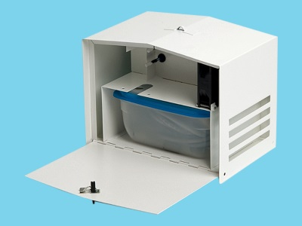
Binnenklimaat
Temperatuur: Dit helpt bij het regelen van verwarming en koeling om de juiste temperatuur te handhaven voor de gewassen.
Luchtvochtigheid: De hoeveelheid waterdamp in de lucht. Dit is belangrijk voor het beheer van de luchtvochtigheid binnen de kas, wat essentieel is voor de gezonde groei van planten.
Lichtniveaus: De intensiteit en duur van het licht in de kas worden gemeten. Dit helpt bij het regelen van kunstmatige verlichting en schermsystemen om de juiste lichtomstandigheden voor de gewassen te handhaven.
CO2-niveaus: Het niveau van kooldioxide (CO2) in de kas wordt gemeten. CO2 is essentieel voor fotosynthese, dus het monitoren en reguleren van CO2-niveaus kan de plantengroei verbeteren.

Slide 11
Binnenklimaat
Raamstanden: Hoever, en welke zijde van de kas staan je ramen open?
Scherm: De nieuwste kassen hebben tegenwoordig soms 3 schermen. Welk scherm gebruik je in welke omstandigheid?
Buistemperatuur: Hoe warm zijn de buizen.
Uitstraling: een pirgeometer meet de warmtestraling die vanuit de kas naar buiten wordt uitgezonden. Deze informatie helpt bij het reguleren van verwarming en koeling om de temperatuur binnen de kas te optimaliseren voor de groei van gewassen..

Slide 12
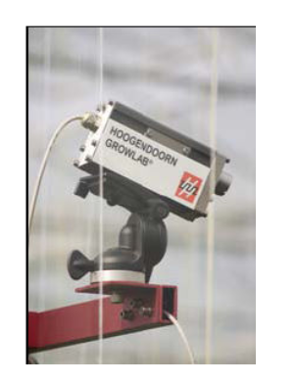
Plant sensoren
Bladtemperatuur meter: Via infrarood wordt de temperatuur van het blad gemeten
Bladdikte meter: Sensoren volgen de dikte en bladspanning over de dag
Sapstroom sensor: Sensoren volgen de sapstroom in de stengel
Watergehalte/EC/Drain meter: Sensoren kunnen het watergehalte van het substraat, het EC niveau en drainniveau meten.

